Slide 1
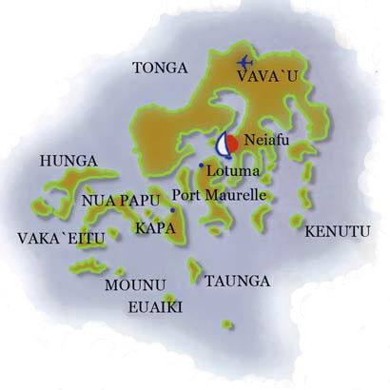
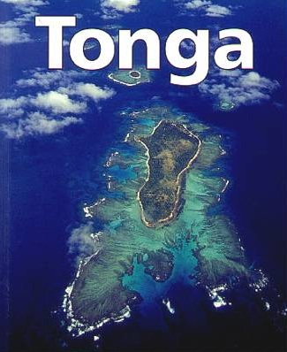
Тонга - последнее королевство в Океании

Slide 2
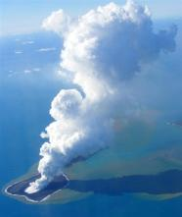
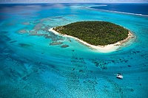
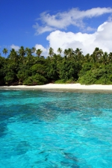
Общие сведения
То́нга, официальное название — Королевство То́нга — тихоокеанское государство в Полинезии.
Граничит на севере с территориальными водами Самоа, на востоке — с территориальными водами Ниуэ, западе — с водами Фиджи. Протяжённость прибрежной полосы — 419 км.
Тонга расположено на 172 островах одноимённого архипелага.
Общая площадь — 748 км².
Население страны — 119 009 чел. (2008г.).
Столица — Нукуалофа.
Тонга — член ООН, Южнотихоокеанской комиссии и Форума тихоокеанских островов.

Slide 3
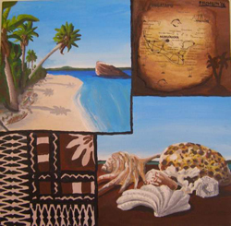



Символика государства
Флаг Тонга
Герб Тонга
Гимн Тонга

Slide 4
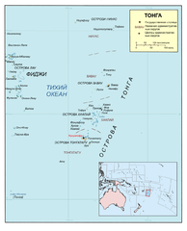
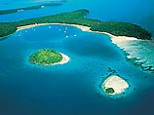

Географическое положение
Полинезийское государство Тонга представляет скопление из вулканических и коралловых островов, расположенных в южной части Тихого океана.
Общая площадь Тонга составляет около 748 км². Из них суши — 718 км², водной поверхности — 30 км².
Страна расположилась на 172 островах, из которых обитаемы только 36 (площадь обитаемых островов составляет около 650 км²). Наиболее крупными островными группами, входящими в состав Королевства, являются острова Вавау, Тонгатапу и Хаапай. Второстепенная группа, острова Ниуас, состоит из трёх небольших островов Ниуафооу, Тафахи и Ниуатопутапу, являющихся самыми северными островами страны. Группа находится вдали от остальных архипелагов: остров Ниуатопутапу расположен примерно в 300 км к северу от ближайшей островной группы Вавау. Архипелаг Тонга тянется с северо-северо-востока на юго-юго-восток приблизительно на 631 км, а с востока-юго-востока на запад-северо-запад примерно на 209 км. Важнейшими островами являются Тонгатапу (на нём расположена столица), Вавау, Ниуатопутапу, Ниуафооу, Тафахи, Хаапай и Эуа. Высшая точка страны, которая достигает 1033 м, расположена на острове Као.

Slide 5
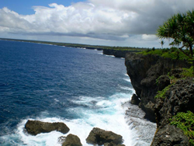
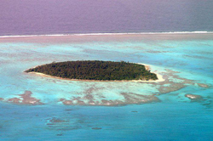
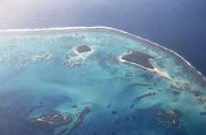
Геология
Архипелаг Тонга расположен на границе Тихоокеанской и Австралийской литосферных плит, к западу от глубоководного жёлоба Тонга и представляет собой скопление вулканических, поднятых коралловых островов и рифов, находящихся на вершинах двух параллельно расположенных друг к другу подводных хребтов.
За последние двести лет на островах зарегистрировано более 35 вулканических извержений.
Один из наиболее крупных вулканов Тонга высотой 515 м расположен на острове Тофуа, который представляет собой вершину подводного стратовулкана. Ширина кальдеры вулкана составляет 5 км, на ней же находится кальдерное пресноводное озеро. Последнее зарегистрированное извержение произошло в 1960 году.
Самый высокий вулкан страны расположен на острове Као: он возвышается на 1030 м над уровнем моря. Другие крупные вулканы находятся на островах Фонуалеи, Лате, Ниуафооу.

Slide 6
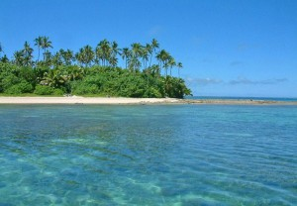
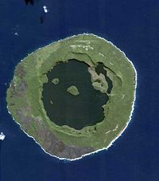
Климат
Климат Тонга жаркий, тропический, находится под влиянием юго-восточных пассатов.
Режим осадков в значительной степени связан с Южнотихоокеанской зоной конвергенции. Чётко выделяются два сезона: сезон дождей и сезон засух. Влажный сезон, также известный как сезон циклонов, длится с ноября по апрель, а засушливый — с мая по октябрь.
Самыми дождливыми месяцами в году являются январь, февраль и март, в каждый из которых может выпасть до 250 мм дождя. Среднегодовое количество осадков год от года значительно варьируется: часто случаются аномально дождливые или, наоборот, засушливые месяцы. При этом основной причиной вариаций является явление Эль-Ниньо и тропические циклоны. Во время Эль-Ниньо на островах наблюдаются длительные засухи, а во время циклонов — сильные дожди.
В разных частях страны среднегодовое количество осадков также различается: больше всего осадков выпадает на северных островах — около 2500 мм в год (это вызвано сезонной близостью Южнотихоокеанской зоны конвергенции), меньше всего — на южных островах (около 1700 мм в год).

Slide 7
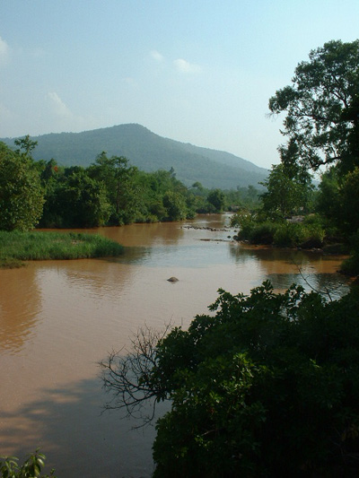
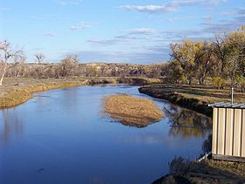
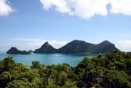
Гидрология
На архипелаге имеется ограниченное количество постоянных источников пресной воды. Так как вода недолго задерживается в почве из-за её пористости, жители в основном используют либо дождевую воду, собранную в бетонные цистерны с крыш, либо воду из небольших колодцев, благодаря которым возможно добраться до небольших линз слегка солоноватой воды. Большая часть водоносных слоёв, небольших озёр и потоков воды расположена на вулканических островах.
Озёра можно найти на островах Вавау, Ниуафооу, Номука; небольшие реки — на Эуа и Ниуатопутапу.

Slide 8
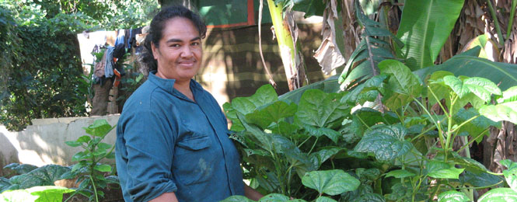

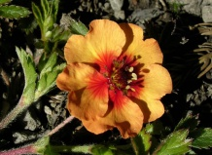
Флора и фауна
Коралловые острова Тонга покрыты тропическими лесами низменностей, в которых преобладают калофиллы. Тем не менее в прошлом значительная часть девственных лесов была расчищена под сельскохозяйственные нужды, поэтому в настоящее время часть этих территорий покрыта вторичной растительностью с преобладанием зарослей из лантанов и псидиумов, а также лугов из сорго и просо. В прибрежных районах островов произрастают баррингтонии и сцеволы. В районе вулканических кратеров преобладают травянистые растения, а на вершинах вулканов Као и Тафахи расположились туманные тропические леса, или нефелогилеи. Обширные тропические леса сохранились только на необитаемых и вулканических островах с отвесными скалами.
Всего в Тонга зарегистрировано около 770 видов сосудистых растений, включая 70 видов папоротников (три из которых являются эндемиками), три вида голосеменных растений и 698 видов покрытосеменных растений (из них девять — эндемики). Видовое разнообразие на островах различается. Так, например, на острове Тонгатапу произрастает около 340 видов растений, а на Вавау — 107 видов.

Slide 9
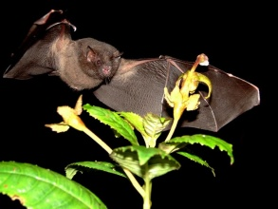
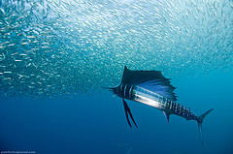
Флора и фауна
Животный мир страны крайне беден и представлен преимущественно интродуцированными видами. На архипелаге обитают 12 видов рептилий (один вид эндемичен) и 2 вида летучих мышей, которые являются единственными коренными млекопитающими островов. В прибрежных водах водятся морские черепахи, моллюски, рыбы.
На архипелаге обитает и гнездится большое количество птиц. При этом до заселения островов полинезийцами мир орнитофауны был значительно разнообразнее: с появлением людей на Тонга исчезло, по меньшей мере, 23 вида птиц. Всего на архипелаге зарегистрировано 73 вида птиц, 2 из которых являются эндемиками. На некоторых островах расположились птичьи базары, где гнездятся морские птицы.
На территории Тонга расположено два национальных парка (на острове Эуа и горе Талау на острове Вавау) и шесть заповедников.

Slide 10
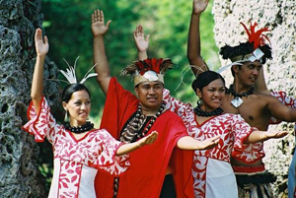
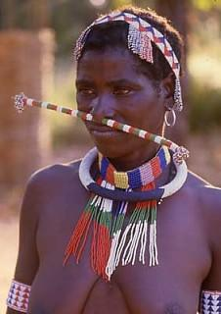
Население
Согласно последней переписи 2008 года, численность населения страны составляла 119 009 человек.
Темпы прироста населения в Тонга являются относительно низкими на фоне других стран Океании: 1,669 % по оценке 2008 года.
В 2006 году доля городского населения Королевства Тонга составила чуть более 23 % (или 23 658 человек). Всё оно проживало в городских поселениях Колофооу, Коломотуа и Мауфанга на острове Тонгатапу.
В 2006 году мужчины составляли 50,8 % (51 772 чел.), женщины — 49,2 % (50 219 чел.).
Доля детей до 15 лет в 2008 году — 33,7 %, взрослого населения от 15 до 59 лет — 62 %, старше 65 лет — 4,3 %, таким образом, средний возраст населения составлял 21,8 года.
Средняя продолжительность жизни мужчин, согласно оценке 2008 года, — 67,9 года, женщин — 73,1 года.

Slide 11
Население
Население Тонга гомогенное: согласно переписи 2006 года почти 97 % жителей были тонганцами, представителями коренного полинезийского народа, 1,6 % — представителями смешанных браков тонганцев и других народов. Доля иностранцев (европейцев, выходцев с других островов Тихого океана и азиатов) минимальна. По отношению к 1996 году был отмечен рост численности китайцев, индийцев, а также фиджийцев.
Помимо английского языка официальным языком страны является тонганский, один из многочисленных языков полинезийской группы австронезийских языков, наряду с гавайским, маори, самоанским, таитянским и другими.
Господствующей религией на островах Тонга является христианство.

Slide 12
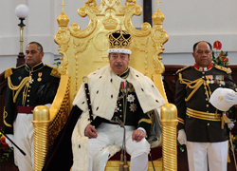
Политическое устройство
Тонга — наследственная конституционная монархия. Главой государства является король. Принцип престолонаследия закреплён в статье 32 действующей Конституции. Престолонаследник должен быть рождён в браке. Престол передаётся старшему сыну, а в случае смерти — его наследникам.
Действующая Конституция страны была дарована королём Джорджем Тупоу I 4 ноября 1875 года.

Slide 13
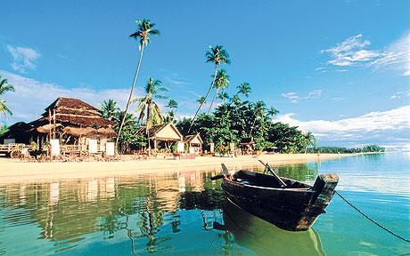
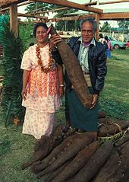
Экономика
Характеристики, определяющие экономическую ситуацию в Тонга, ничем не отличаются от характеристик других стран Океании: огромная исключительная экономическая зона, ограниченные природные богатства, отдалённость от основных мировых рынков сбыта, дефицит высококвалифицированных специалистов.
При этом основными факторами, которые могут повредить экономической стабильности на островах, являются природные катастрофы (в основном, засухи и циклоны) и колебания на мировых рынках.
Связано это с тем, что основу экспорта Тонга составляют товары (кабачки, ваниль, рыба, кава), которые очень чувствительны к природным процессам, а сама страна является экономическим агентом, который не может оказывать влияния на ценообразование на глобальных рынках.
Отдалённость же от основных рынков сбыта продукции приводит не только к высоким транспортным затратам, препятствует международной мобильности факторов производства, но и мешает проникновению в страну различных коммерческих и технических ноу-хау.

Slide 14
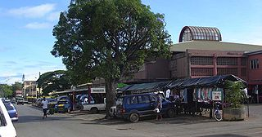
Транспорт
Одним из препятствий для развития дорожной сети в стране является дефицит земельных ресурсов, а также существующий режим землепользования. К тому же, большая часть дорог была построена на средства, полученные от иностранных государств.
В стране отсутствует железнодорожный транспорт, хотя ранее существовала узкоколейная железная дорога на острове Тонгатапу, которая проходила через центр Нукуалофы к порту и служила для вывоза копры.
В Тонга отсутствуют национальные авиаперевозчики: существовавшие ранее местные авиакомпании «Peau Vavaʻu» и «Royal Tongan Airlines» прекратили своё существование. В настоящее время основными международными авиакомпаниями, осуществляющими полёты в страну, являются «Air Pacific», «Air New Zealand», «Pacific Blue», а между островами Тонга — «Chathams Pacific Airlines».
Всего в 2007 году в стране действовало 6 аэропортов, но только у одного из них (Международного аэропорта Фуаамоту) взлётно-посадочная полоса имела твёрдое покрытие. Вторым по размеру аэропортом является аэропорт Вавау.
На большинстве островов действует общественный транспорт, есть такси. Крупнейший порт страны — Нукуалофа

